Slide 1
Microservices in Azure
What The Hack

Slide 2
What The Hack とは
課題解決型ハッカソン
3~5人でチームとなり、与えられた技術課題を解決する
ステップバイステップをなぞるのではなく、チームで解決方法を探し出す
お互いの学び、知識の共有が重要
コーチは答えを出さない、ヒントはあり

Slide 3
What The Hack のコンテンツ
インフラ
K8s 概要
K8s 応用
アプリ
Rock, Paper, Scissors, Boom!
運用/DevOps
Azure Monitoring
Azure DevOps
データ・AI
IaC: ARM & DSC
Front Door
Azure Governance
IaC: Terraform
IaC: Ansible
App Modernization
Microservices In Azure
Serverless
Migrating Applications To The Cloud
Identity For Apps (TBD)
Open Source DevOps
Mastering Linux (TBD)
BI 2 AI
ThisOldDataWarehouse
Databricks/Intro to ML
Intro to Azure AI
Driving Miss Data
https://github.com/microsoft/WhatTheHack

Slide 4
目標
マイクロサービスを実行する際、Azure機能をどのようにホストし、操作し、監視するかを学ぶ
App Services、コンテナ、CosmosDB、 App Insightsの使い方を学ぶ

Slide 5
Contoso Travel Web 構想図
Web App
App Service
REST サービス (Data and Itinerary)
Container Instance
データローダー
Container Instance
Cosmos DB
Database
リソース監視用 App Insights

Slide 6
ステップ 0 - セットアップ
課題
Azure Portalにログイン
Azure Cloud ShellもしくはAzure CLIを利用
最新のバージョンであることを確認
自分のサブクリプションを設定・表示してみましょう！
終了要件
任意のシェルを用意
$ az –versionでAzure CLIのバージョンを表示
Notes:
az login
az account set --subscription ""

Slide 7
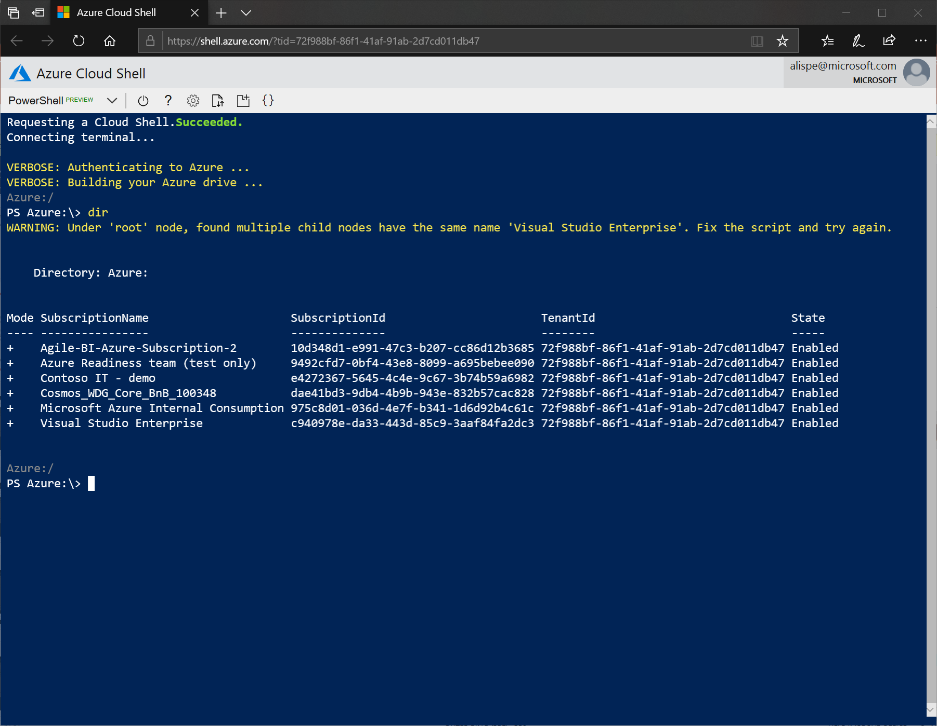
Azure Cloud Shell
仮想化されたシェルにより どこにいてもアクセス可能
コマンドツールや プログラミング言語も含む
クラウドストレージに ファイルを保管可能
Cloud Shell エディタで ファイル作成・編集可能

Slide 8
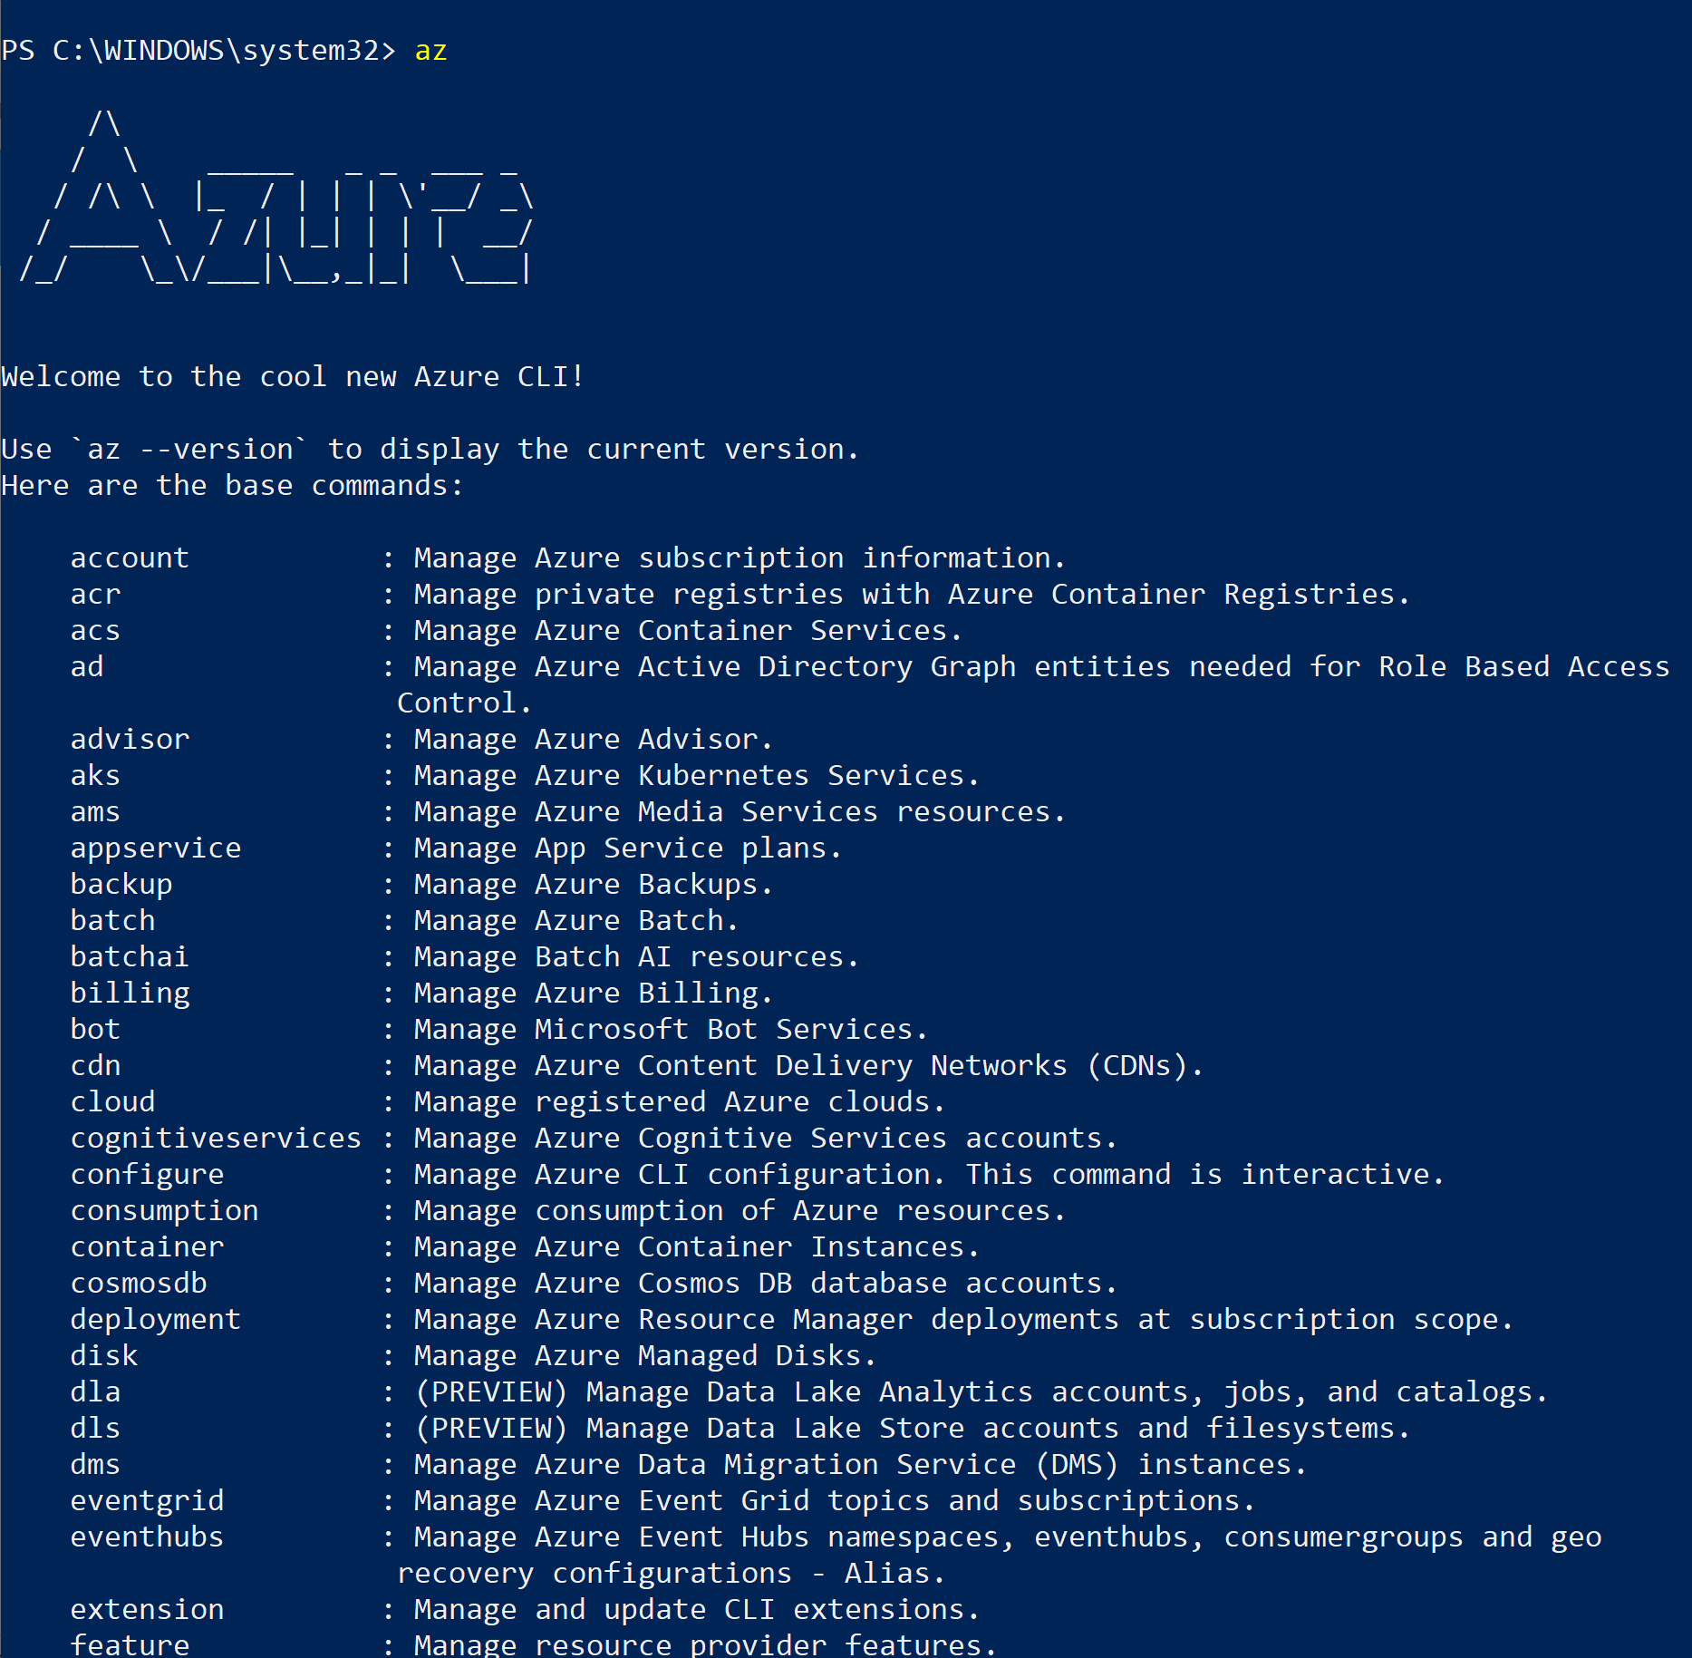
Azure CLI
Azure用コマンド インタフェース
様々なサービスを 作成・管理・クエリ可能
クロスプラットフォーム

Slide 9
Resource Groups
複数のリソースの論理グループ
全てのリソースは同じリソース グループに存在する必要があり、２つ以上には属せない
リソースグループ内のリソースは複数のリージョンをまたぐことも可能
リソースグループはメタデータを保存するための場所を保持
RESOU
R
CE G
R
OUP

Slide 10
ステップ1 – リソースグループの作成
課題
最も近いデータセンタをピックアップ
e.g. southcentralus
データセンタ名などの各変数に格納しておいてもよい (.shに記述する場合)
リソースグループを作成
6-8文字のユニークなラベルを決めておく
本日作るリソースのいくつかがパブリックDNSネームをもつため
終了要件
最も近いAzureリージョンでリソースグループを作成

Slide 11
Azure Resource Manager
一貫性のあるリソース管理レイヤー
Azure Resource Manager API

Slide 12

Application Insights
Azure ネイティブ APM ソリューション
プロファイラー
アプリケーションマップ
利用状況解析
ダッシュボード化/アラート
Live Mentrics Stream
様々な開発プラットフォームをサポート
.Net Framework
.Net Core
Java
NodeJS

Slide 13
ARM テンプレート
構造と要素
{
"$schema": "http://schema.management.azure.com/schemas/2015-01-01/deploymentTemplate.json#",
"contentVersion": "",
"parameters": { },
"variables": { },
"resources": [ ],
"outputs": { }
}
Declarative syntax
コマンドスクリプトを逐一実行することなく、リソースを宣言・作成

Slide 14
ステップ 2 – App Insightsを用意
課題
リソースグループ内にApp InsightsをデプロイするためのARMをデプロイ
テンプレートファイル (azuredeploy-appinsights.json)をGithub上からダウンロード
App Insightsを作成する際に2つのパラメータを指定
name: App Insightsの名前
regionId: プロビジョニングするリージョン
InstrumentationKeyを確認
終了要件
指定されたjsonファイルからApp Insightsを作成
InstrumentationKeyを確認・変数格納

Slide 15



Azure Cosmos DB
世界中に分散管理される、スケーラブルなマルチモデルデータベース
SQL
MongoDB
Table API
Column-family
Document
Key-value
Graph
Guaranteed low latency at the 99th percentile
Elastic scale out
of storage & throughput
Five well-defined consistency models
Turnkey global distribution
Comprehensive SLAs

Slide 16
ステップ 3 – Cosmos DBの作成
課題
CosmosDBのアカウントを作成
大きいリソースを作成する際には時間がかかります
PrimaryMasterKeyを確認
終了要件
CosmosDBを作成
PrimaryMasterKeyを確認・変数格納

Slide 17
コンテナとは?
App
Container
App
仮想マシン
コンテナ
ハードウェアを仮想化
VMが スケーリングの単位
OSを仮想化
アプリケーションが スケーリングの単位

Slide 18
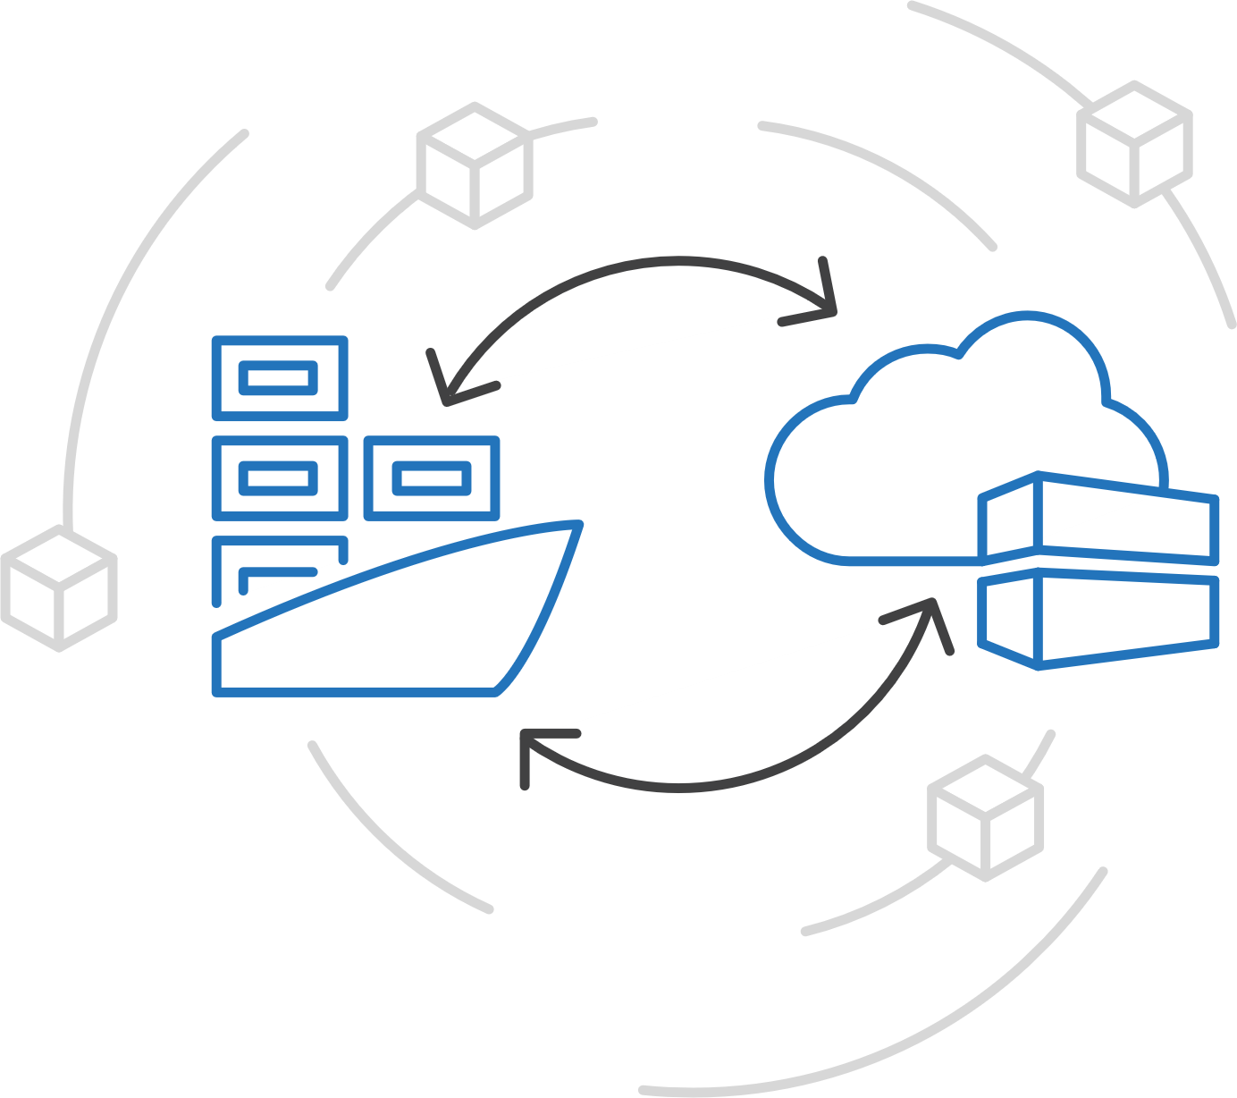
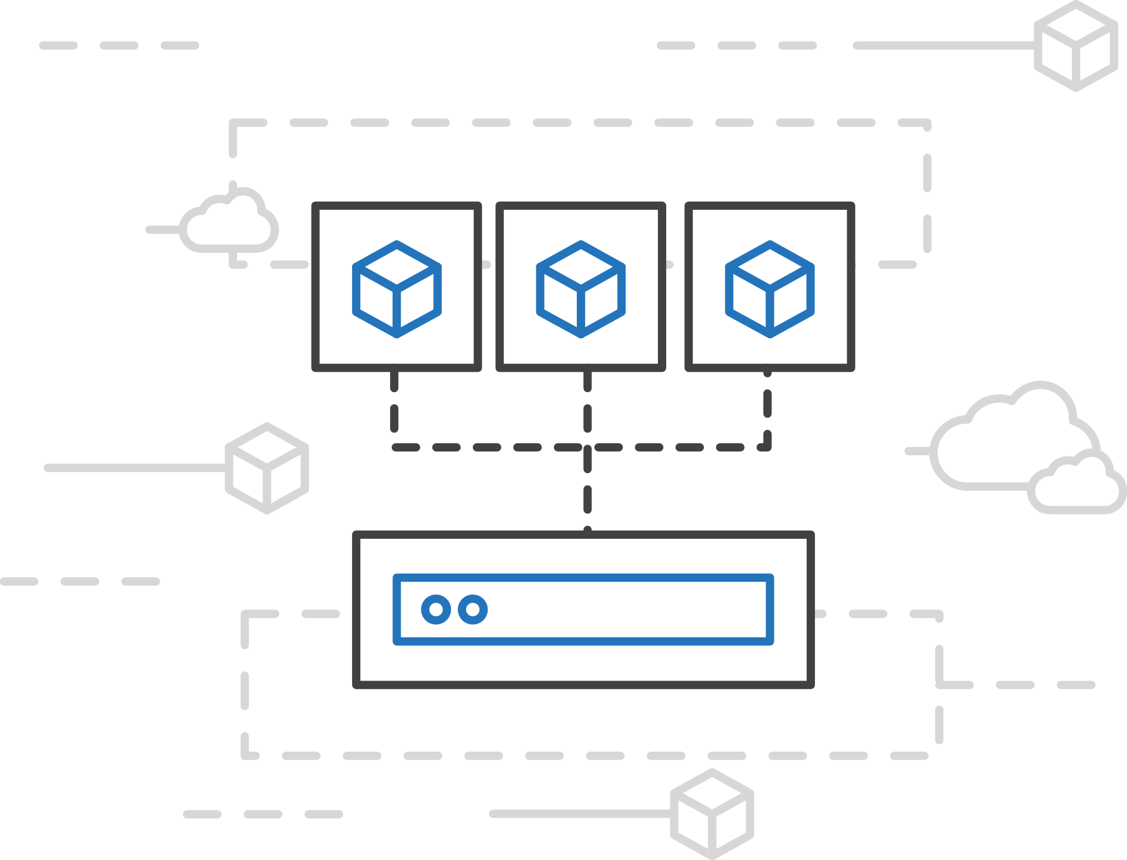
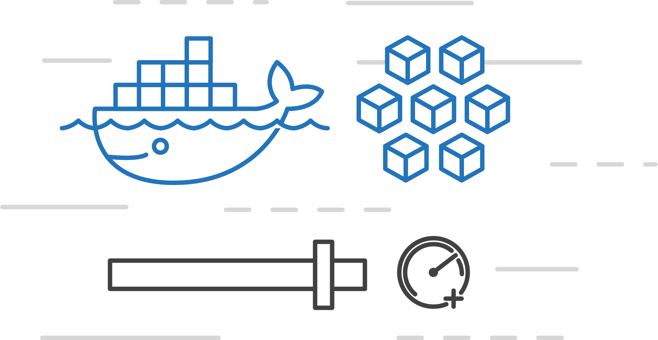
Azure Container Instances (ACI)
シングルコマンドですぐに実行
Start using containers right away
Cloud-scale container capacity
Hyper-visor isolation

Slide 19
ステップ 4 – ACLにコンテナをデプロイ
課題
ACIに3つのパブリックコンテナをデプロイ
Data API*: microservicesdiscovery/travel-data-service (*DNSネームの指定が必要)
FQDN (Full Qualified Domain Name)を変数dataServiceUriに格納 (任意)
Itinerary API*: microservicesdiscovery/travel-itinerary-service
FQDNを変数ItineraryServiceUriに格納 (任意)
DataLoader utility: microservicesdiscovery/travel-dataloader
CosmosDBにデータを流す目的
Configuration
DataAccountName: 作成したCosmosDBの名前
DataAccountPassword: CosmosDBアカウントのPrimary Key
ApplicationInsights_InstrumentationKey: App InsightsのInstrumentationKey
Data Service・Itinerary ServiceをURLからブラウザ上で確認
http://$dataServiceUri/api/airport
http://$itineraryServiceUri/api/itinerary/AAA

Slide 20
ステップ 4 – ACLにコンテナをデプロイ
課題
Data Loaderをデプロイ後、CLIからログを確認
ほかのコンテナでも試してみよう！
終了要件
3つのAzureコンテナインスタンスをデプロイ
Data ServiceのエンドポイントURLの挙動を確認
空港のリストが返ってくるはず
Itinerary ServiceのエンドポイントURLの挙動を確認
204が返ってくるはず
204 (No content)
CLIからコンテナログを出力

Slide 21
Azure App Service
インフラを気にすることなく、即座にビルド、デプロイ、そしてクラウドアプリケーションをスケール
High productivity
.NET, Node, Java, Docker, PHP, Ruby, Python
Staging & deployment
Testing in production
App gallery marketplace
Fully managed
Auto scale & load balancing
High availability w/ auto patching
Reduced operations costs
Backup & recovery
Enterprise grade
Global data center footprint
Hybrid support
AAD integration
Secure & compliance

Slide 22
ステップ 5 –ウェブサイトをデプロイ
課題
Standard Linux App Serviceプランを作成
App Service Plan上でWeb Appを作成、コンテナをデプロイ
microservicesdiscovery/travel-webをイメージとして指定
Application Settingを設定
DataAccountName: CosmosDBの名前
DataAccountPassword: CosmosDBのPrimary Key
ApplicationInsights__InstrumentationKey: App InsightsのInstumentation Key
DataServiceUrl: Data ServiceのURL (HTTP)
ItineraryServiceUrl：Itinerary ServiceのURL (HTTP)
ウェブサイトに行ってみよう！(Web AppからURLを取得)
App Insightsから可視化されたデータを見てみよう！
終了要件
Linux App Service Web AppにWebフロントエンドコンテナをデプロイする
Web AppのURLで挙動を確認

Slide 23
まとめ
以下のAzure Servicesを利用
Cosmos DB
Container Instances
App Insights
App Services
以下のAzure Toolsを利用
Cloud Shell
ARM Templates
Portal
試し終わったらクリーンアップ
スクラッチで、マイクロサービスのソリューションをデプロイ

Slide 24
参考文献
Azure Cloud Shell: https://docs.microsoft.com/en-us/azure/cloud-shell/overview
Install the Azure CLI: https://docs.microsoft.com/en-us/cli/azure/install-azure-cli?view=azure-cli-latest
Azure CLI Reference: https://docs.microsoft.com/en-us/cli/azure/reference-index?view=azure-cli-latest
Azure Naming Conventions: https://docs.microsoft.com/en-us/azure/architecture/best-practices/naming-conventions
App Insights: https://docs.microsoft.com/en-us/azure/azure-monitor/app/app-insights-overview
ARM Templates: https://docs.microsoft.com/en-us/azure/azure-resource-manager/resource-group-authoring-templates
Cosmos DB: https://docs.microsoft.com/en-us/azure/cosmos-db/
Azure Container Instances: https://docs.microsoft.com/en-us/azure/container-instances/
App Service Plans: https://docs.microsoft.com/en-us/azure/app-service/overview-hosting-plans
App Services: https://docs.microsoft.com/en-us/azure/app-service/

Slide 26
Tips (For Hosts)
個人的にAzureを触るのがほぼ初の場合、ARMからApp servicesのデプロイまで組み込まれているこのハックは大変勉強になるかと思います。
Step by stepの流れではあるものの、基本的にGUIではなくAzure CLIベースの作業工程で、コマンドは明示されない（パラメータは明示される）ので、自分でオフィシャルサイトを調べに行く必要がありました。これが意外とヒットしないことが多いので、Azureサービス全般への理解が浅い状態で取り組むと、時間を要します。具体的には、$ az app service plan create ~、az webapp config appsettings ~ など。
一部のパラメータ（コマンド引数）は指定されているものの、それ以外のパラメータは特に言及されないので、首を傾げながら作業を進めていたときもありました e.g. --restart-policyなど。
あとは、コンテナインスタンスを立てる際にイメージの指定を抜かしてしまい一度路頭に迷いました。取組後の今、振り返ってみると、割とAzureのイントロにもってこいな気がします。おそらく熟練者は30分から1時間、初心者は3時間ほどあれば終わる内容かと思います。

